Slide 1
Brojevni pravac – krojački metar
Luka mikulić 5.a

Slide 2


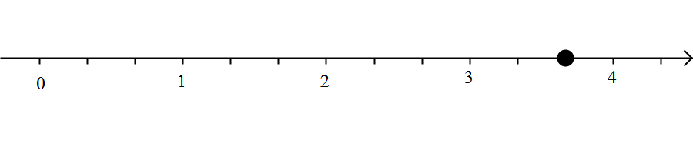
Brojevni pravac
Brojevni pravac je pravac na kojem je svakom broju pridružena jedna točka
Služi za predočavanje brojeva i grafičko računanje njima
Točka 0 – ishodište
Točka 1 – jedinična točka
Dužina od 0 do 1 – jedinična duljina

Slide 3
Krojački metar
Krojački metar također sadrži brojevni pravac.
Krojački metar je jedan od osnovnih krojačkih pribora i najviše se koristi u tekstilnoj i modnoj industriji.
Napravljen je od mekane, elastične plastike i zbog toga je praktičan za upotrebu.

Slide 4
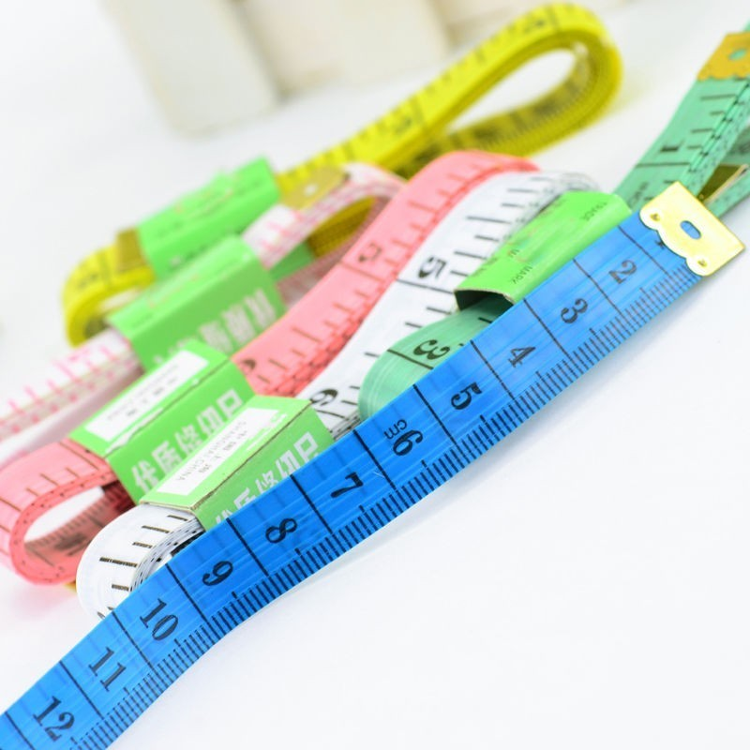
U prodaji se može naći u raznim bojama i različitim duljinama iako se najčešće izrađuje u duljini od 150 cm.

Slide 5
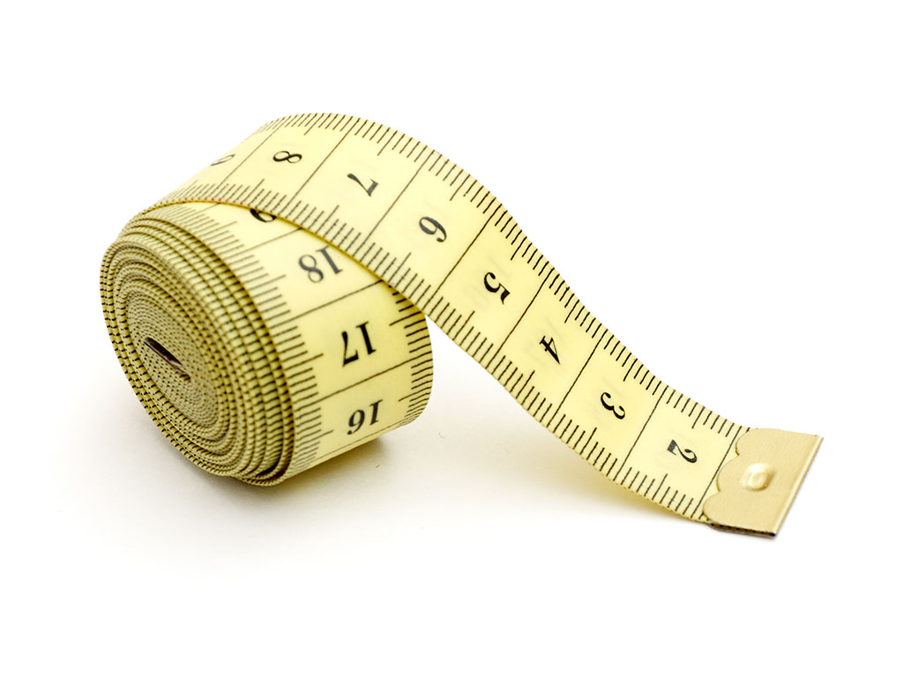
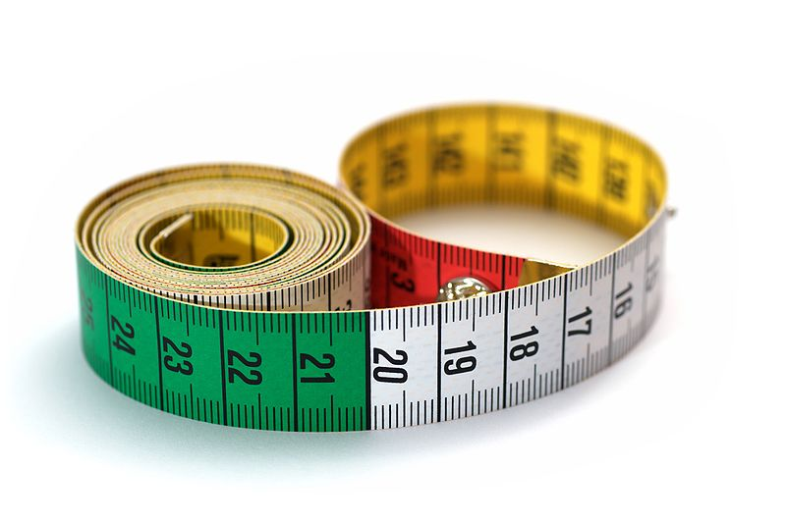

Slide 6
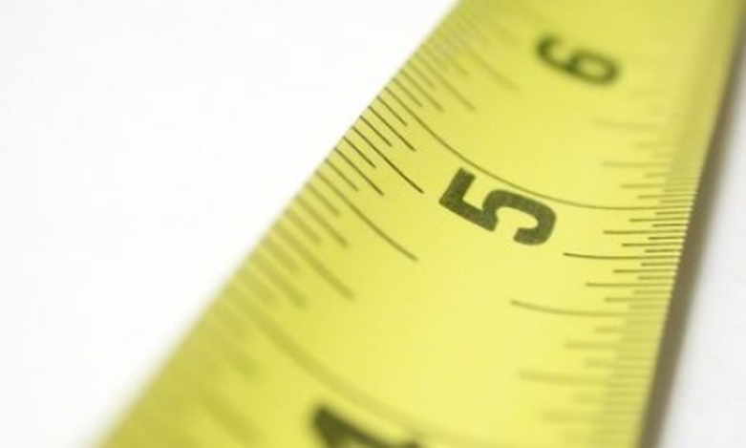
Brojevima i dužim crticama označeni su centimetri, a kratkim crticama su označeni milimetri.

Slide 7
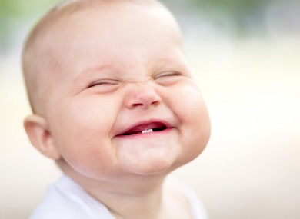
Hvala na pažnji!!!

